Slide 1
Makine Öğrenmesinin Temelleri | Ders 1 Python Programlama

Slide 2
değişken tanımlama
Değişken tipiyle tanımlanmaz
Python dilindeki veri türleri:
numbers
string
list
tuple
dictionary

Slide 3
değişken tanımlama
result = True #boolean
a, b, c = 5, 10, 15
print(a)
print(b)
print(c)
myint = 7 #int
print(myint)
myfloat = 7.0 #float
print(myfloat)
myfloat = float(7)
print(myfloat)
mystring1 = "hello" #string
mystring2 = "world"
mystring = mystring1 + " " + mystring2
print(mystring)

Slide 4
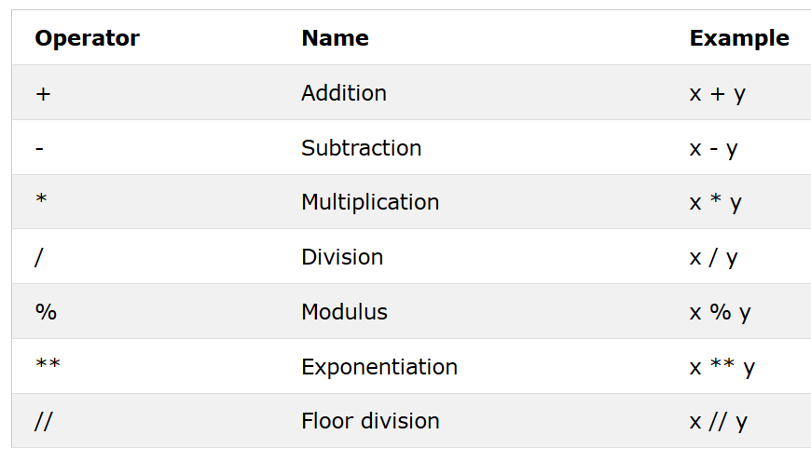
Aritmetik operatörler
x, y = 7, 3
print(x/y)
print(x//y)
print(x**y)
Floor Division:Kalanlı bölmedir.
101//4=25’dir.

Slide 5
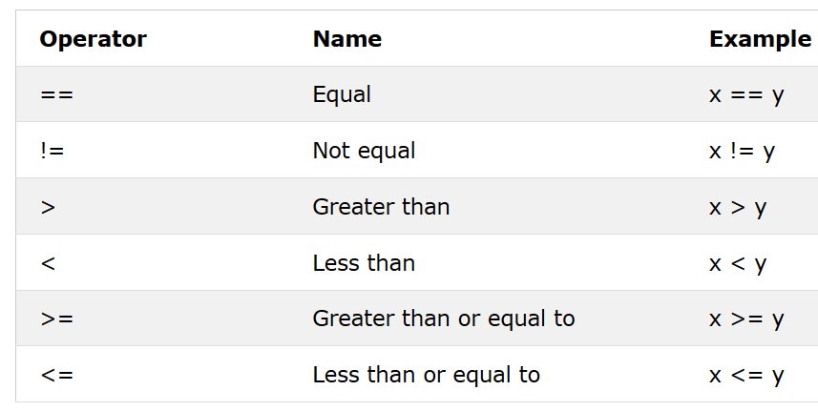
karşılaştırma operatörleri
a, b, c = 3, 6, 1
print(a>b) #true ya da false
print(a!=b)

Slide 6
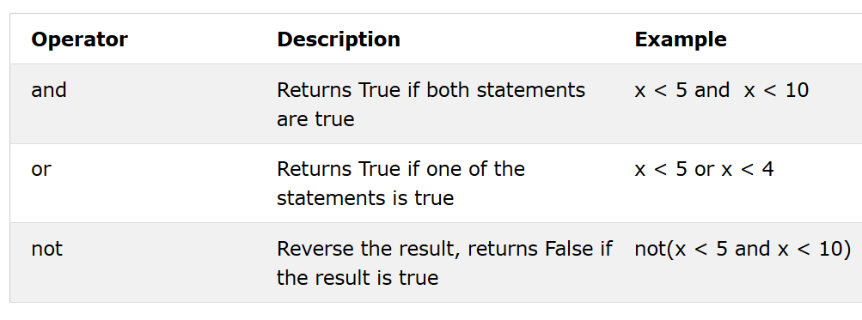
Mantıksal Operatörler
x = 5
print(x > 3 and x < 10)
print(x > 3 or x < 4)
print(not(x > 3 and x < 10))

Slide 7
string
str = "hello how are you?"
str2 = "that's not mine"
str3 = 'you are "perfect"’ ##you are «perfect»
str4 = "keep"
str5 = "away"
print("Please "+str4+" fire "+str5)
print(len(str))
print(str5.upper())
print(str5.find('w'))
str5 = "keep your dog away"
print(str5.replace('dog', 'cat'))
print(str5)
str5 = str5.replace('dog', 'cat')
print(str5)
print('are' in str3) #true
print(str[0])
print(str[0:]) #hepsini yaz
print(str[2:]) #2. karakterden sonuna kadar yaz
print(str[2:5]) #2,3 ve 4. karakterleri yazar
print(str[-1]) #sonuncu karakter
print(str[-2]) #sondan ikinci karakter
print(str[:5]) #0,1,2,3,4. karakterler
str4 = str # str4 = str[:]
print(str4)
str4 = str[2:7]
print(str4)
str5 = "mustafa"
print(str5[1:-1]) #ustaf
print(str5[:-2]) #usta
print (str5*2) #mustafamustafa

Slide 8
list
myList = []
myList.append(5)
myList.append(10)
myList.append(15)
print(myList) #[5, 10, 15]
print(myList[1]) #10
myNumbers = [10, 20, 30]
myStrings = ["hello", "world"]
print(myNumbers)
print(myStrings)
concatenateList = myList + myNumbers
print(concatenateList) #[5, 10, 15, 10, 20, 30]
myList2 = ["hello", 10, 2.46, "world", 3.14]
print(myList2[0])
print(myList2[2])
print(myList2[1:3]) #[10, 2.46]
print(myList2[2:]) #[2.46, 'world', 3.14]
print(myNumbers*2)

Slide 9
tuple
Listeler ile benzer şekilde kullanılabilir ancak tuple değiştirilemez !
myNumbers = (5, 10, 15)
print(myNumbers)
thistuple = ("apple", "banana", "cherry") print(thistuple[1])

Slide 10
dictionary
Sözlük, sıralanmamış, değiştirilebilir ve indekslenmiş bir koleksiyondur.
Python'da sözlükler küme parantezleriyle yazılır ve anahtarları ve değerleri vardır.
car = {
"brand": "Ford",
"model": "Mustang",
"year": 1964
}
plane = {}
plane["brand"] = "Boeing"
plane["model"] = "747"
plane["year"] = 1986

Slide 11
dictionary
car = {
"brand": "Ford",
"model": "Mustang",
"year": 1964
}
print(car["brand"])
car["year"] = 1976
print(car)
print(car.keys())
print(car.values())
print(len(car))
car["color"] = "red"
print(car) #{'brand': 'Ford', 'model': 'Mustang', 'year': 1964, 'color': 'red'}
car.pop("color") #color key pop
print(car) #{'brand': 'Ford', 'model': 'Mustang', 'year': 1964}
car2 = car.copy()
print(car2)

Slide 12
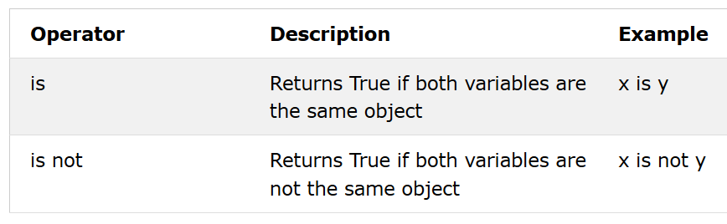
kimlik (identity) operatörleri
x = ["apple", "banana"]
y = ["apple", "banana"]
z = x
print(x is z) #True
print(x is y) #False (Benzer obje değil)
print(x == z) #True
print(x == y) #True

Slide 13
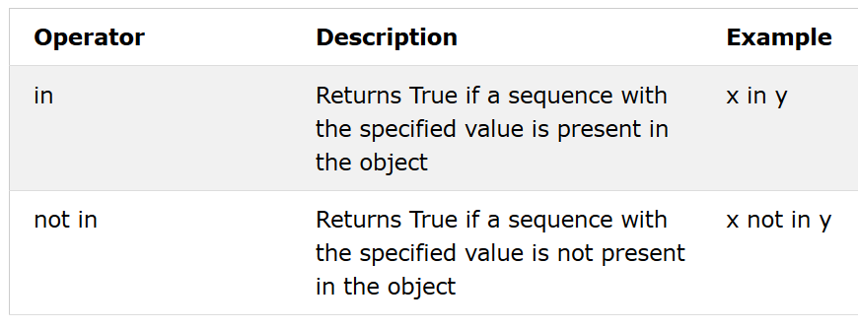
üyelik (membership) operatörleri
x = ["apple", "banana"]
print("banana" in x) #True

Slide 14
koşullar
x = 2
if x == 2:
print("x equals two!")
else:
print("x does not equal to two.")
number = -1
if number>0:
print("Greater than zero")
elif number<0:
print("Less than zero")
else:
print("Zero")
name = "John"
if name in ["John", "Rick"]:
print("Your name is John")
if condition 1:
statement(s)
elif condition 2:
statement(s)
else:
statement(s)

Slide 15
döngüler
for iterating_var in sequence:
statements(s)
for i in range(10):
print(i)
i=0
while i<10:
print(i)
i+=1
while expression:
statement(s)

Slide 16
döngüler
for x in range(3, 8): #[3-7]
print(x)
for x in range(3, 8, 2):
print(x) #3 5 7
primes = [2, 3, 5, 7]
for prime in primes:
print(prime)
for i in range(1, 10):
if(i%5==0):
break
print(i)#1 2 3 4
for x in range(1,10):
if x % 2 == 0:
continue
print(x) #1 3 5 7 9
for x, y in zip(range(5),range(10,15)):
print("%d\t%d" %(x,y)) 0 1 2 3 4 – 10 11 12 13 14

Slide 17
fonksiyonlar
def my_function():
print("Hello From My Function!")
def my_function_with_args(username, message):
print("Hello, %s , you are my %s"%(username, message))
def sum_two_numbers(a, b):
return a + b
my_function()
my_function_with_args("John", "best friend!")
x = sum_two_numbers(1,2)
print(x)
def power(a, b):
result = 1
for i in range (b):
result *= a
return result
power(2,3)

Slide 18
Xls, xlsx okuma-> ReadXlsandxlsx.py
dataset_name ='Phrases_List.xlsx'
file_path = "./data/"+dataset_name
print (file_path," isleniyor...")
dataset=pd.read_excel(file_path, comment='#’) #pandas
veriseti=dataset.values
print (veriseti.shape)

Slide 19
Convert to array and reshape
def to_array_and_reshape(X):
X=np.array(X)
X=X.reshape(X.shape[0],X.shape[1]*X.shape[2])
return X

Slide 20
Convert to array and reshape
def to_array_and_reshape(X):
X=np.array(X)
X=X.reshape(X.shape[0],X.shape[1]*X.shape[2])
return X
def func_pandas_data_frame(X,y):
X=pd.DataFrame(X)
y=pd.DataFrame(y)
return X,y
def birleştir():
X_for_warning1,y_for_warning1=func_pandas_data_frame(X_for_warning1,y_for_warning1)
X_for_warning2,y_for_warning2=func_pandas_data_frame(X_for_warning2,y_for_warning2)
X= pd.concat([X_for_non_warning, X_for_warning1, X_for_warning2])
y= pd.concat([y_for_non_warning, y_for_warning1, y_for_warning2])
X=np.array(X)
y=np.array(y)

Slide 21
Copy file (source, target)
from shutil import copyfile
for id_no in secilenListe:
print (id_no)
src_directory=anaKlasor+"non_warning/"+dosyaListesi[id_no]
dest_directory=anaKlasor+"non_warning_selected/"+dosyaListesi[id_no]
copyfile(src_directory, dest_directory)

Slide 22
Save and load model
import pickle
label="ResNet50"
# save the model to disk
filename = './models/XGBmodel_'+label+'.sav'
pickle.dump(clf, open(filename, 'wb'))
label="ResNet50"
filename = './models/PreTrained_'+label+'_Model.sav'
loaded_model=pickle.load(open(filename, 'rb'))

Slide 23
sınıflar
class Employee:
empCount = 0
def __init__(self, name, salary):
self.name = name
self.salary = salary
Employee.empCount += 1
def displayCount(self):
print ("Total Employee %d" % Employee.empCount)
def displayEmployee(self):
print ("Name : ", self.name, ", Salary: ", self.salary)

Slide 24
sınıflar
emp1 = Employee("Umit", 1500)
emp1.displayCount()
emp1.displayEmployee()
emp2 = Employee("Murat", 2300)
emp2.displayCount()
emp2.displayEmployee()
myObjArray = []
myObjArray.append(emp1)
myObjArray.append(emp2)
for emp in myObjArray:
print("Name: %s Salary:%d"%(emp.name,emp.salary))

Slide 25
Python Önemli Kütüphaneler
NumPy (Numerical Python – Sayılsal Python) :
Veri Bilimi çalışmaları için olmazsa olmaz olarak ifade edilen-gösterilen çok büyük ölçekteki matematiksel-bilimsel hesaplamaları kolay, hızlı ve esnek bir şekilde gerçekleştirmemizi sağlayan çözümleri içeren kütüphanedir.
Ağırlıklı olarak Veri Madenciliği, Makine Öğrenmesi, Veri Analizi, Tek-Çok Boyutlu dizi içeren hesaplama yapılarında kullanılır.

Slide 26
Python Önemli Kütüphaneler
Pandas:
Veri işlemesi ve analizi için Python programlama dilinde yazılmış olan bir kütüphanedir.
Temel olarak zaman etiketli serileri ve sayısal tabloları işlemek için bir veri yapısı oluşturur ve yapıyı çeşitli işlemler ile işler-analiz eder.
https://pandas.pydata.org/docs/getting_started/intro_tutorials/01_table_oriented.html

Slide 27
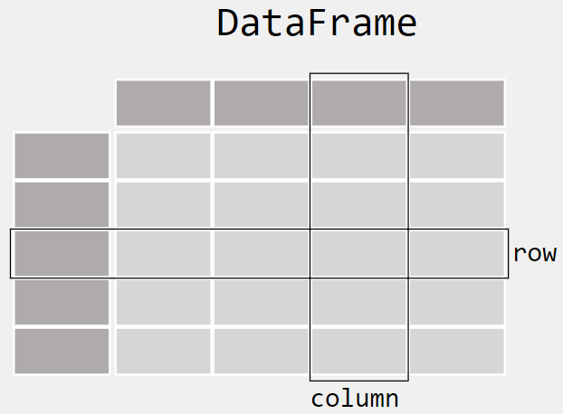
Python Önemli Kütüphaneler
Pandas:
Elektronik tablolarda veya veritabanlarında depolanan veriler gibi tablo verileriyle çalışırken pands sizin için doğru araçtır.
Pandas verilerinizi keşfetmenize, temizlemenize ve işlemenize yardımcı olur.
Pandas veri tablosuna DataFrame denir.
Bir çok dosya formatını destekler (csv, excel, sql, json, parquet,…)

Slide 28

Python Önemli Kütüphaneler
Pandas:
Belirli satırları ve/veya sütunları seçme veya filtreme, bir koşuldaki verileri filtreleme işlemlerini gerçekleştirir.
İhtiyacınız olan verileri dilimleme, seçme ve ayıklama yöntemleri pandas’da mevcuttur.

Slide 29
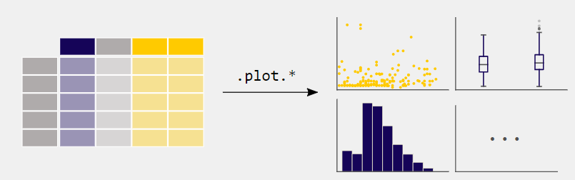
Python Önemli Kütüphaneler
Pandas:
Pandas, Matplotlib'in gücünü kullanarak verilerinizi görelleştirmeyi sağlar. Verilerinize karşılık gelen çizim tipini (dağılım, çubuk, kutu grafiği,…) seçebilirsiniz.
Temel istatistikler (ortalama, medyan, min, maks, sayımlar…) kolayca hesaplanabilir.
Veri kümeleri yalnızca sayısal veriler içermez. pandas, metin verilerini temizlemek ve ondan faydalı bilgiler çıkarmak için çok çeşitli işlevler sunar.

Slide 30
Python Önemli Kütüphaneler
SciPy (Scientific tools for Python – Python için Bilimsel Araçlar) :
Optimizasyon, entegrasyon, enterpolasyon, özdeğer problemleri, cebirsel denklemler, diferansiyel denklemler, istatistik ve diğer birçok problem sınıfı için algoritmalar sağlar.
MatPlotLib (Mathematical Plot Library – Matematiksel Çizim Kütüphanesi):
Veri Bilimi çalışmaları için sayısal matematik hesaplamalarını 2 ya da 3 boyutlu görsel çıktılar olarak almamızı sağlayan bir çizim (görselleştirme) kütüphanesidir.
Dökümantasyon içeriği zengin, öğrenimi kolay ve uygulaması basit olduğundan çokça tercih edilmektedir.

Slide 31
Python Önemli Kütüphaneler
Seaborn:
Matplotlib tabanlı bir Python veri görselleştirme kütüphanesidir. Çekici ve bilgilendirici istatistiksel grafikler çizmek için üst düzey bir arayüz sağlar.
https://seaborn.pydata.org/tutorial/introduction.html

Slide 32
Python Önemli Kütüphaneler
SciKit-Learn (Science Kit/Kits Learn – Bilim Öğrenim Kiti) :
Veri Bilimi ve Makine Öğrenmesi çalışmaları için (Veri İşleme, Sınıflandırma, Klasik Makine öğrenmesi metodları, Ensemble metodlar, Regresyon,Küme Analizi vb.) kullanılan çok yönlü bir kütüphanedir.
Scikit-learn; NumPy, SciPy ve Matplotlib kütüphaneleri ile ağırlıklı olarak ortak kullanılmaktadır, bu nedenle etkili bir şekilde uygulamada bulunmak için bu üç kütüphanenin en azından temel bilgilerini bilmeniz yapacağınız çalışmalarda kolaylık sağlayacaktır.

Slide 33
Python Önemli Kütüphaneler
TensorFlow:
TensorFlow, yeni başlayanların ve uzmanların masaüstü, mobil, web ve bulut için makine öğrenimi modelleri oluşturmasını kolaylaştırır. Ağırlıklı olarak sembolik matematik işlemleri ve sinir ağları gibi makine öğrenimi uygulamaları için kullanılır. Google’da hem araştırma hem de üretim için önemli bir yeri vardır.
Verileri yükleyin ve önişleyin
Modeller oluşturun, eğitin ve yeniden kullanın
Python kullanarak dağıtın
TENSORFLOW LİTE ile Android, iOS ve Raspberry Pi gibi mobil veya yerleşik cihazlarda devreye alın
TensorBoard, eğitimi ve sonuçları görselleştirmek için bir araçtır

Slide 34
Python Önemli Kütüphaneler
Keras:
Keras, Python'da yazılmış açık kaynaklı bir sinir ağı kütüphanesidir. Keras TensorFlow, Microsoft Cognitive Toolkit, R, Theano veya PlaidML ile beraber çalışabilir. Birçok derin öğrenme modelini tanımlamak, anlamlı hale getirmek ve eğitmek için uygun bir çözüm yolu sağlayan derin öğrenme kütüphanesidir.
Ek olarak; Tensorflow, Theano, PlaidML ve CNTK üzerinde çalışabilen Python ile yazılmış bir üst düzey sinir ağları için API olarak ifade edilmektedir.

Slide 35
Python Önemli Kütüphaneler
PyTorch:
Açık kaynaklı bir makine öğrenimi çerçevesidir. Derin öğrenme araştırması için tercih edilen platformlardan biridir. Öncelikle Facebook'un AI Araştırma laboratuvarı (FAIR) tarafından geliştirilmiştir.
TensorFlow, geliştiricilerin daha iyi hata ayıklamasına ve eğitim sürecini izlemesine olanak tanıyan daha iyi görselleştirme sunar. Ancak PyTorch, yalnızca sınırlı görselleştirme sağlar.

Slide 36
Python Önemli Kütüphaneler
Gensim :
Modern istatistiksel makine öğrenimi kullanarak denetimsiz konu modelleme ve doğal dil işleme için oluşturulmuş açık kaynaklı bir kütüphanedir.
PyQt:
Python eklentisi olarak uygulanan platformlar arası GUI araç seti Qt’nin bir Python eklentisidir.
DeepFace :
Python için hafif bir yüz tanıma ve yüz öznitelik analizi (yaş, cinsiyet, duygu ve ırk) çerçevesidir. VGG-Face, Google FaceNet, OpenFace, Facebook DeepFace, DeepID, ArcFace, Dlib ve SFace gibi son model modelleri kapsayan hibrit bir yüz tanıma çerçevesi olarak ta detaylı biçimde ifade edilebilir.

Slide 37
Python Önemli Kütüphaneler
DLib :
Yüz tanıma, yüz tespiti, yüz modelleme. Özellikle bilgisayarlı görü, yapay zeka ve nesne tanıma projelerinde tercih edilir.
Örnek kullanım alanları şunları içerir: yüz tanıma tabanlı otomasyon, nesne tanıma tabanlı güvenlik sistemleri, duygu analizi, yüz ifadesi analizi, nesne takibi ve daha fazlası.
MediaPipe: MediaPipe Google tarafından sunulan, cross-platform makine öğrenmesi çözümleri sunan açık kaynak bir çerçeve olarak tanımlanabilir.
Selfie Segmentation
Hand Landmark Detection
Face Detection
Face Landmark Detection
Gesture Recognition
Interactive Segmentation
Pose Landmark Detection
Object Detection

Slide 38
Daha fazlası …
https://www.w3schools.com/python/
PyQt (User Interface Apps)
Spyder IDE (Integrated Development Environment – Tümleşik Geliştirme Ortamı)

